Slide 1
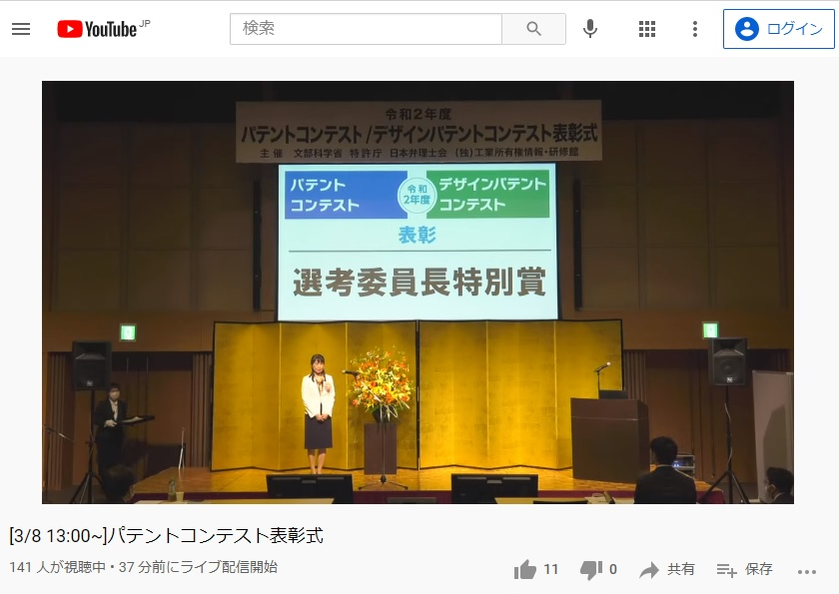
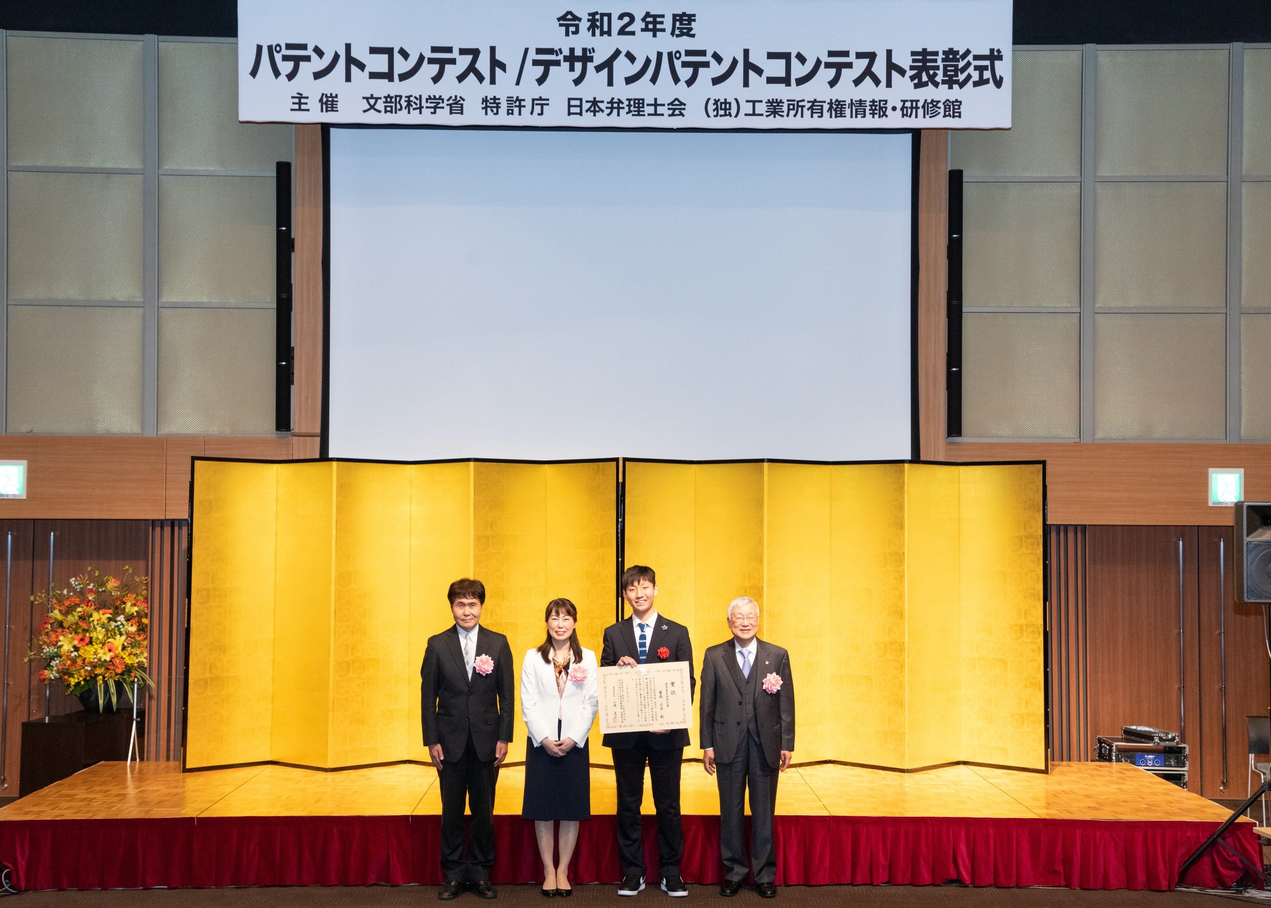
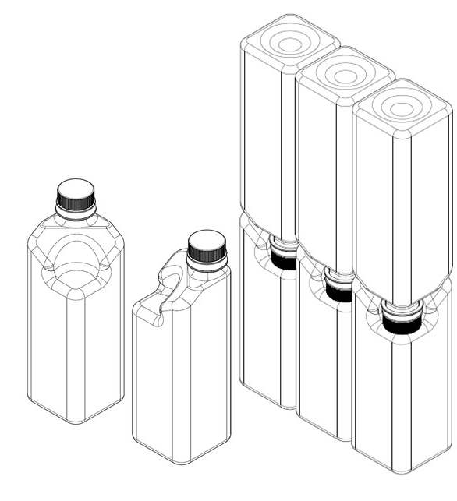
若者のアイデアが形になる様子を取材しませんか！
パテントコンテスト・デザインパテントコンテストは日本の次世代を担う若い人たちに、社会や暮らしをより良くし、未来を切り拓く、そのような発明・デザインを自ら考え出すことを体験する機会を提供します。
優秀な作品を表彰し、特許庁への出願をサポートします！
表彰式(オンライン配信)の様子
昨年度の表彰式は少人数開催
令和２年度コンテスト表彰式の様子
令和２年度の選考委員長特別賞受賞作品！
立体布マスクハンガー
*東京工業大学附属科学技術高等学校提供
空間充填ペットボトル
*福井工業高等専門学校提供
＊過去参加校については別紙をご覧ください。
応募期間：令和３年６月２８日（月）～９月３０日（木）（必着）
表彰式 ：令和４年３月（未定）
【お問合せ先】パテントコンテスト／デザインパテントコンテスト事務局
独立行政法人 工業所有権情報・研修館 知財人材部内
電話番号：03-3581-1101 ex.3907 FAX：03-5843-7693 E-mail：ip-jz01@inpit.go.jp

